Slide 1

UNIVERSIDAD DE LAS FUERZAS ARMADAS ESPE
DEPARTAMENTO DE CIENCIAS DE LA ENERGÍA Y MECÁNICA
MAESTRÍA EN ENERGÍAS RENOVABLES
III PROMOCIÓN
“ANÁLISIS ENERGÉTICO DE UN SISTEMA DE COLECTORES EN ESPIRAL PARA EL CALENTAMIENTO DE UNA PISCINA DE 125 m³ AISLADA CON MANTA TÉRMICA”
Diego Efraín Checa Yánez
Mayo 11, 2015
Sangolquí-Ecuador

Slide 2
“ANÁLISIS ENERGÉTICO DE UN SISTEMA DE COLECTORES EN ESPIRAL PARA EL CALENTAMIENTO DE UNA PISCINA DE 125 m³ AISLADA CON MANTA TÉRMICA”
CONTENIDO
Antecedentes
Definición del problema
Objetivo General
Fundamentos teóricos
Estado del arte de calentadores de piscinas
Desarrollo experimental
Conclusiones
Investigación futura

Slide 3
1. ANTECEDENTES
En la provincia de Imbabura, sector Pimán Alto, desde el año 2013 se inicia la implementación de un sistema de calentamiento con energía solar, utilizando un nuevo tipo de colectores de forma parabólica con tubos concéntricos en espiral. Este proyecto fue desarrollado por docentes y alumnos del DECEM, dentro de los programas de investigación y vinculación con la colectividad que promueve la ESPE. En este contexto, la Hostería Tunas y Cabras financia la obra, mediante la adquisición de materiales y la prestación del sitio para el ensamblaje del sistema de calentamiento solar que suministra energía térmica a una piscina de 125 m³

Slide 4
2. DEFINICIÓN DEL PROBLEMA
Para el desarrollo de los calentadores de la piscina de Tunas y Cabras, el grupo DECEM, realizó un dimensionamiento básico de la instalación, basado en la capacidad de captación térmica de los recipientes de PET (Las botellas de 1.35 litros acumulan 9 Wt).
Es decir, no se tenía un balance energético de los colectores y la piscina.
Por lo que en la presente investigación se propone evaluar los parámetros de funcionamiento de este sistema de calentamiento solar.

Slide 5
3. OBJETIVO GENERAL
Realizar el análisis energético de un sistema de calentadores en espiral para el calentamiento de una piscina de 125 m³, utilizando como medio aislante una manta térmica que reduce las pérdidas de calor en la superficie del líquido.

Slide 6
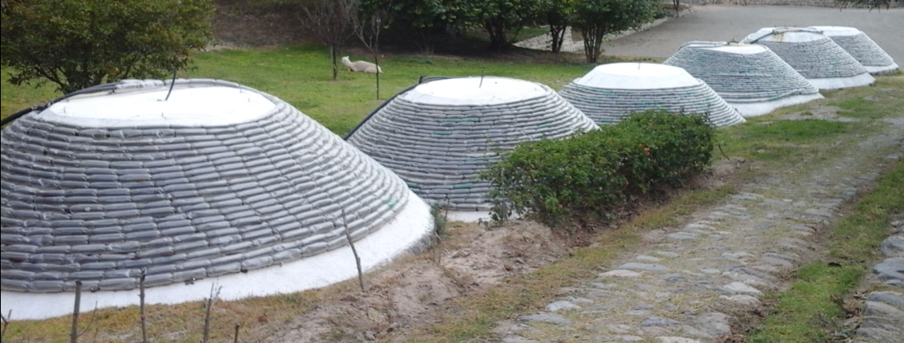
4. FUNDAMENTOS TEÓRICOS
Geometría del colector en espiral
El tipo de colectores instalados en Tunas y Cabras, tienen la forma,
parabólica con tubos concéntricos (Polietileno-PET), en espiral.
El agua circula por la parte interior de las tuberías y la botella de PET produce el efecto invernadero para mejorar la captación energética del sistema
Campo de colectores parabólicos en Tunas y Cabras

Slide 7
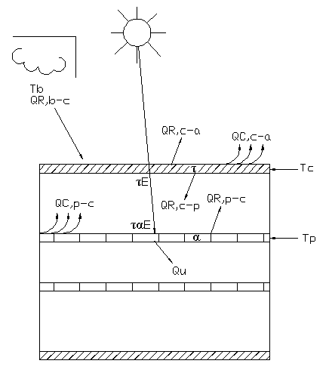
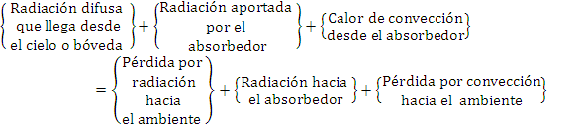
BALANCE ENERGÉTICO DEL CALENTADOR SOLAR
Cubierta de PET:

Slide 8
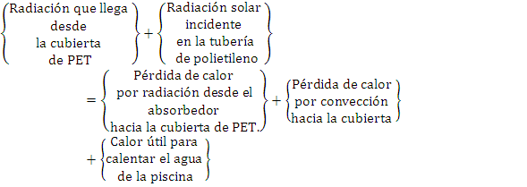
BALANCE ENERGÉTICO DEL CALENTADOR SOLAR
Tubería de polietileno:

Slide 9

Modelación matemática del calentador en sentido longitudinal
Ecuación:

Slide 10
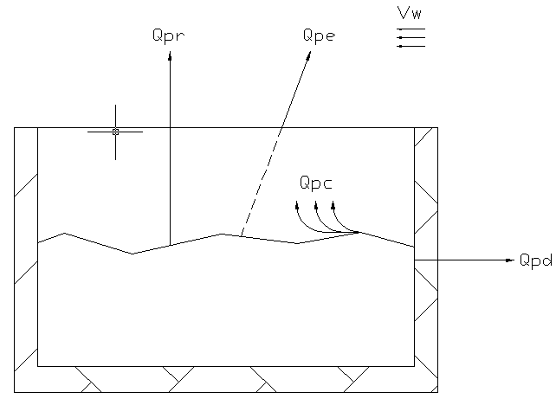



Balance energético de la piscina
Calor necesario:
Calor perdido por evaporación:
Calor perdido por convección:
Calor perdido por conducción:
Calor perdido por radiación:

Slide 11
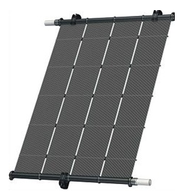
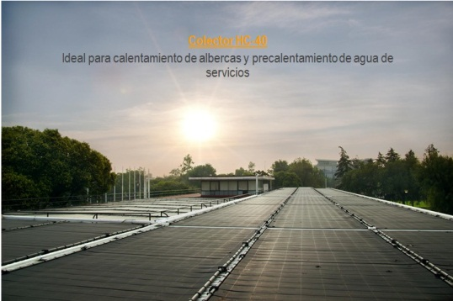
5. ESTADO DEL ARTE DE CALENTADORES DE PISCINAS
Calentadores con tubos de polipropileno
Colectores con cilindros de polietileno
transparente

Slide 12
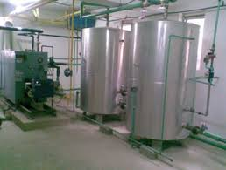
  Calentadores con tubos de cobre
Calderos para quemar diésel y propano

Slide 13
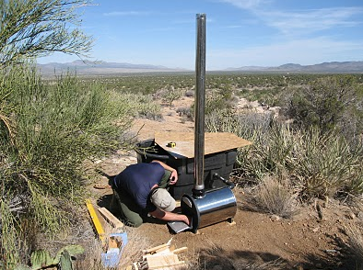
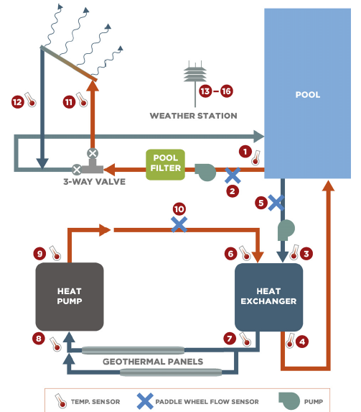
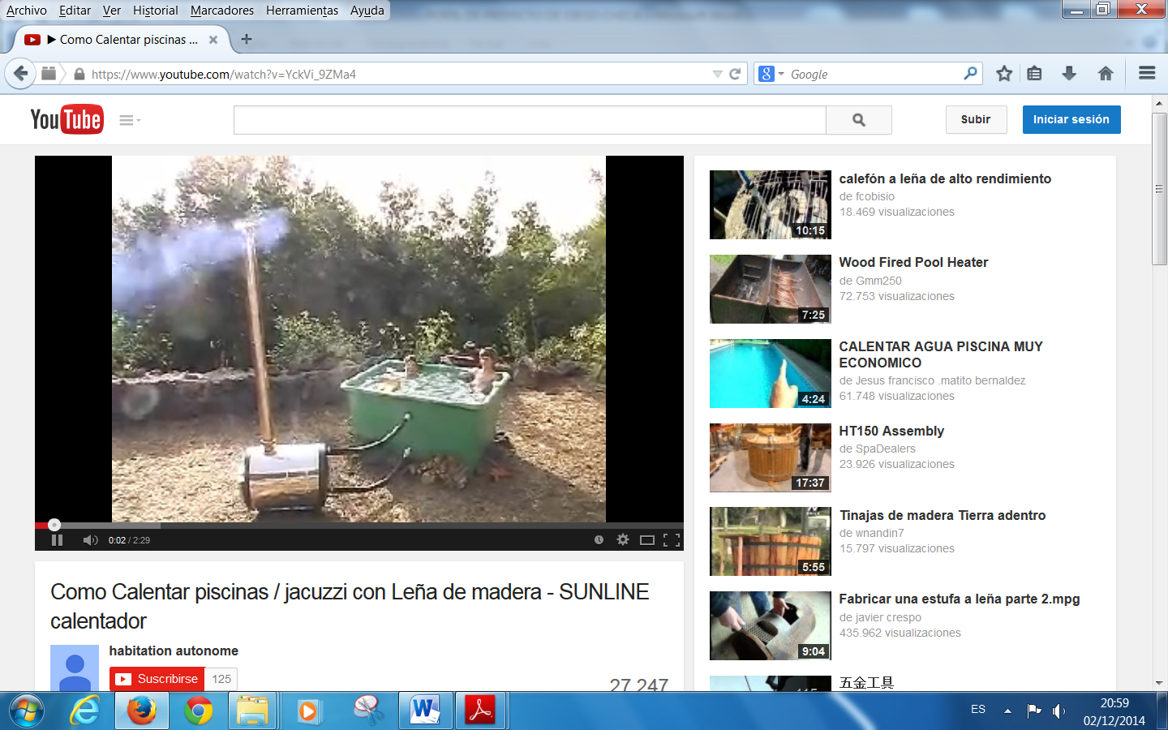
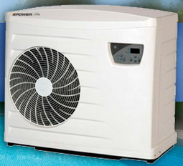
Calentamiento por combustión de biomasa
  Bomba de calor

Slide 14
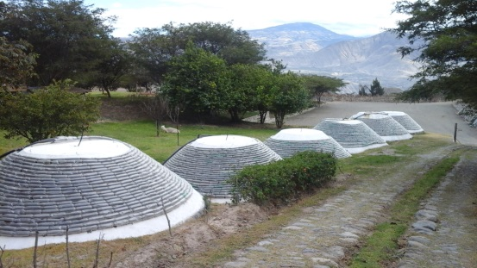
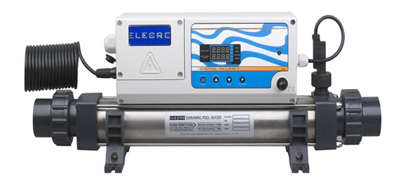
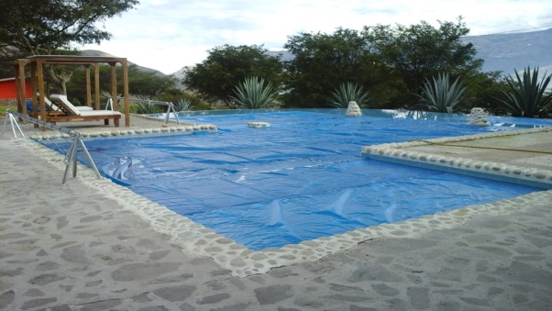
Calentadores eléctricos
Calentador solar parabólico
con tubos en espiral y piscina

Slide 15
6. DESARROLLO EXPERIMENTAL
PROCEDIMIENTO:
Para la investigación del sistema de calentamiento solar se planteo este procedimiento.
Determinación de los parámetros de medición
Selección de equipos
Análisis de los sitios de levantamiento de datos
Puesta a punto de instrumentos y equipos
Levantamiento de información
Análisis

Slide 16
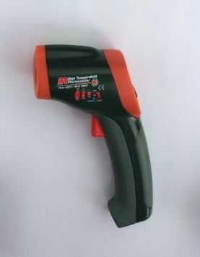
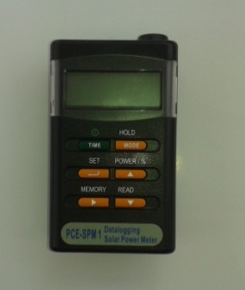
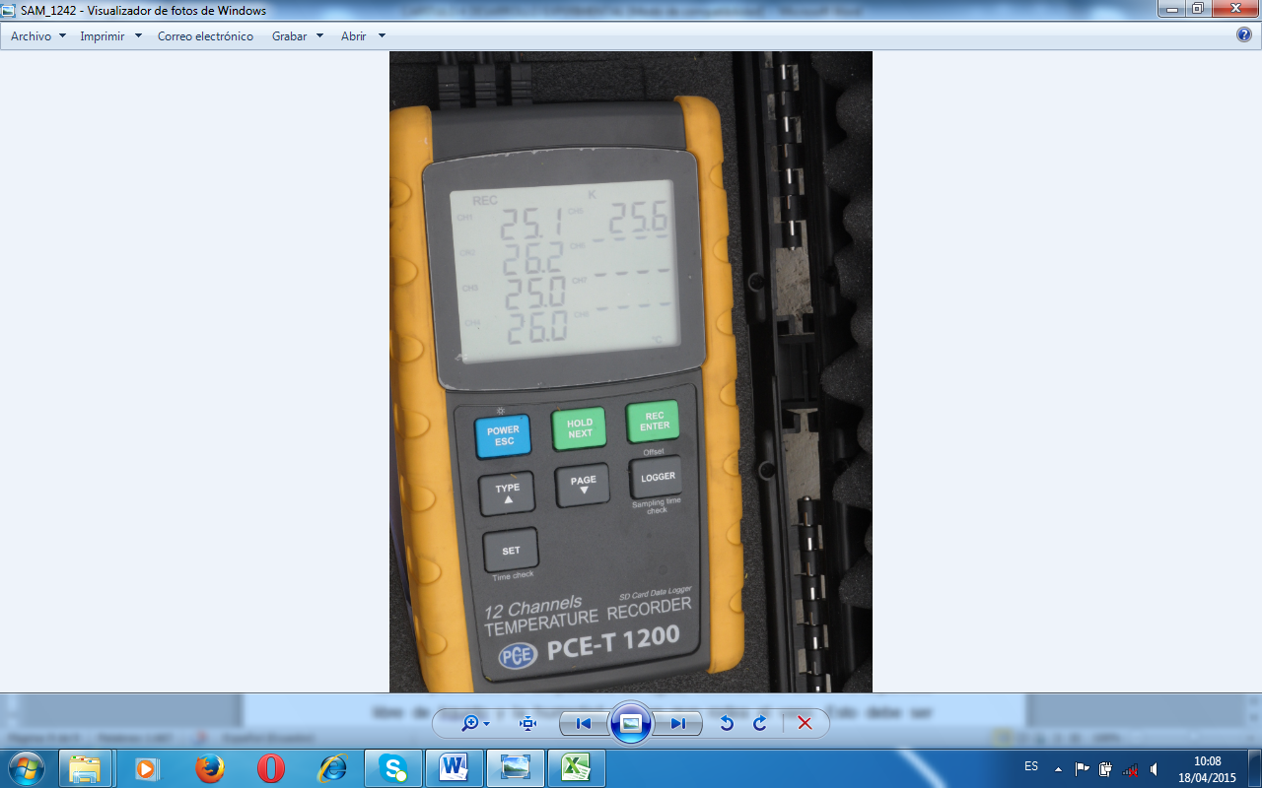
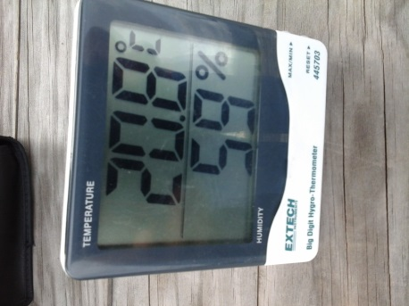
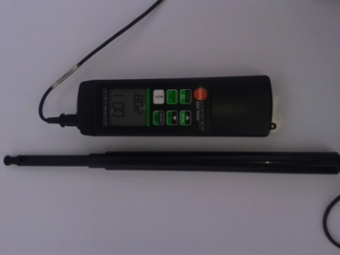
Instrumentos utilizados
a) Heliógrafo
b) Termómetro infrarrojo
c) Piranómetro
d) Higrotermómetro
e) Anemómetro
f) Medidor temperatura
12 puntos

Slide 17
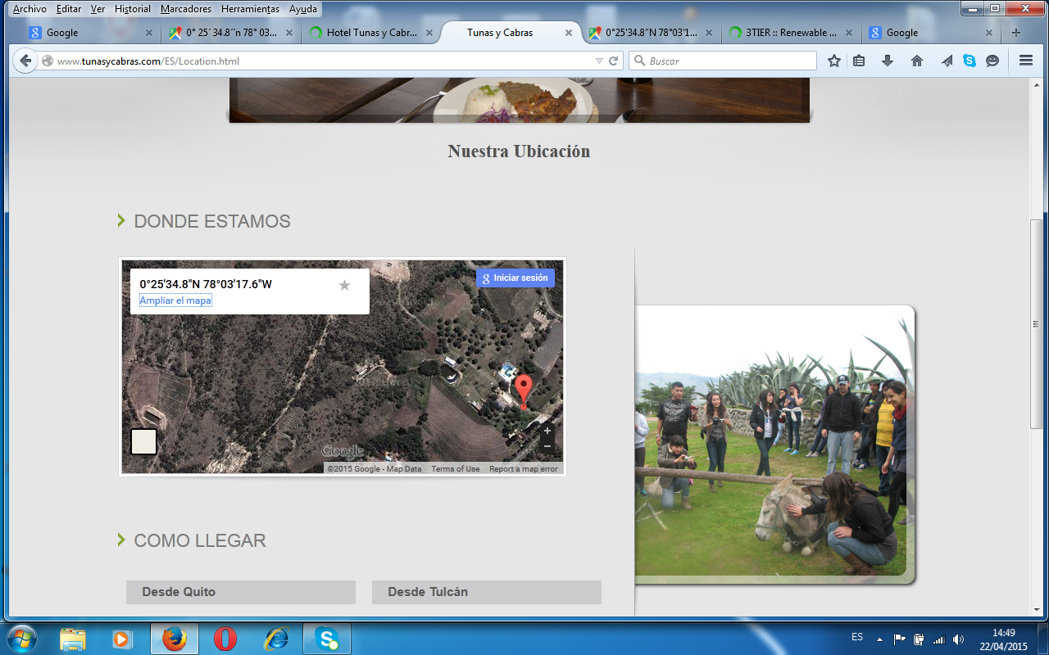
Irradiancia solar local W/m²
La irradiancia solar promedio sobre superficie horizontal es de 616.9 (W/m²)

Slide 18
Temperaturas del colector y piscina
Eficiencia del colector

Slide 19
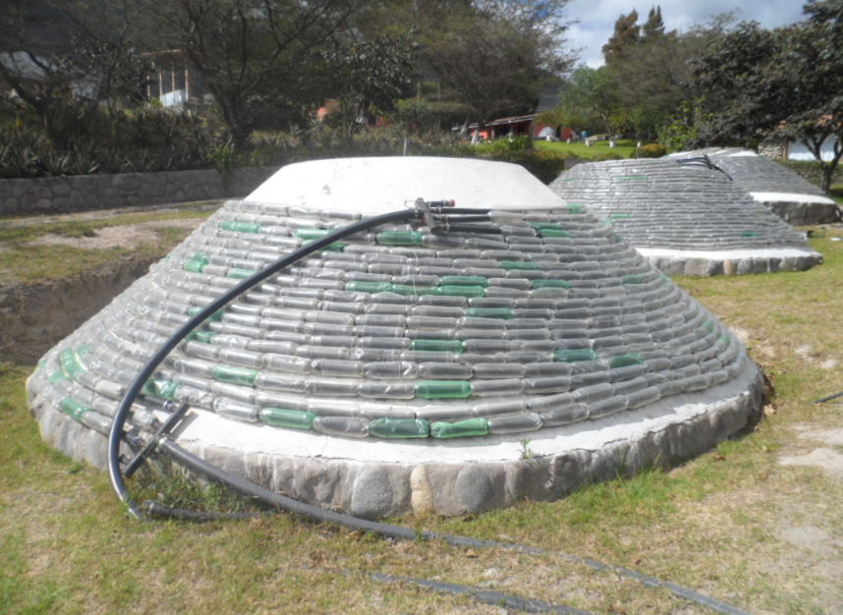
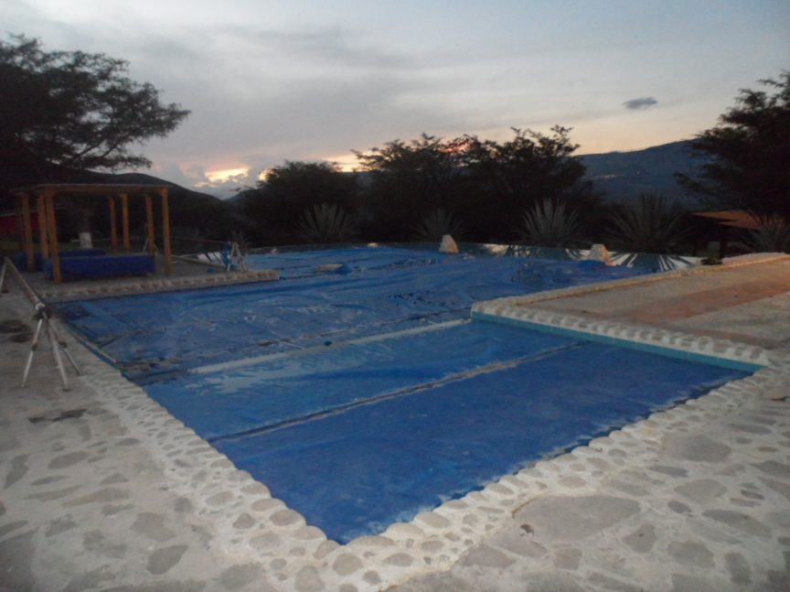
Características del Sistema de colectores parabólico en espiral
Especificaciones técnicas:
Volumen piscina: 125 m³
Temperatura de confort: 28 °C
Número de botellas de PET: 1000
Longitud de manguera: 100 m
Hileras: 3
Diámetro inferior del colector: 6 m
Diámetro superior: 2.1 m.
Altura del calentador parabólico: 1.64 m
Diámetro de la tubería de alimentación: 50.8 mm (2 in)
Diámetro de la tubería del manifold de 3 hileras: 31.75 mm (1 ¼ in)

Slide 20
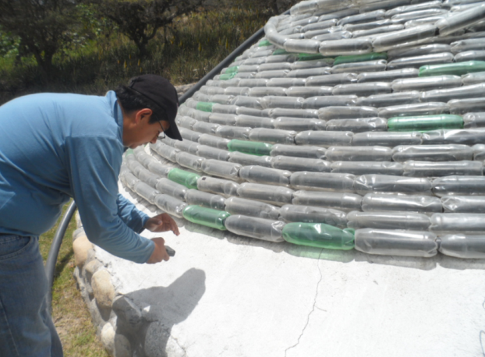
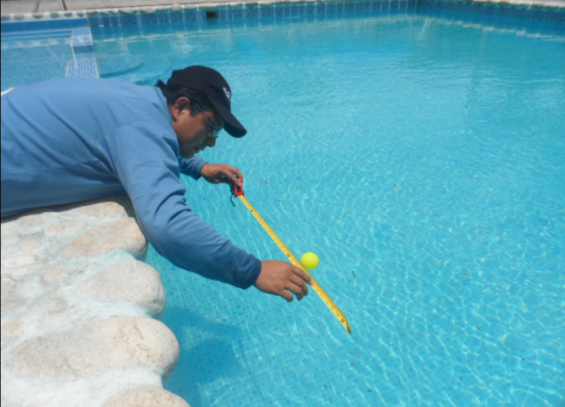
ENSAYOS
PARAMETROS DE MEDICIÓN:
COLECTOR PARABÓLICO:
Temperatura de entrada del agua al captador
Temperatura de salida del agua del captador
Temperatura de la superficie del colector
Temperatura de la manguera de polietileno
Temperatura de la botella
Irradiancia emitida por la pared blanca del Colector Parabólico
PISCINA DE 125 m³:
Temperatura de entrada del agua caliente
Temperatura de salida del agua fría
Temperatura de la superficie del liquido
Temperatura de pared
Temperatura del suelo
Velocidad del aire que roza la superficie de la piscina

Slide 21
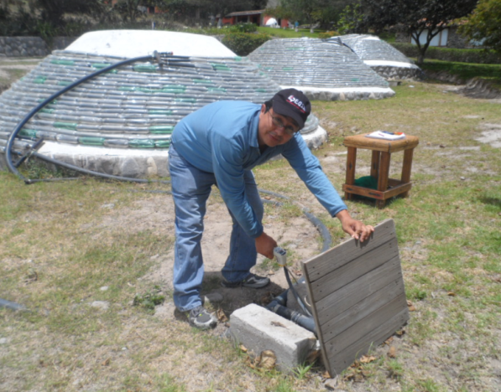
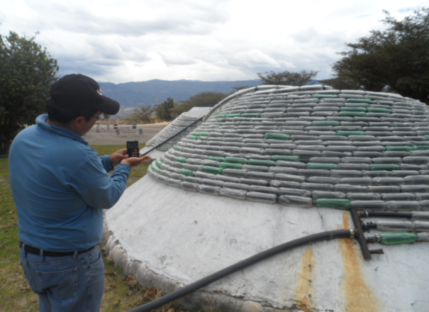
ENSAYOS
RADIACIÓN SOLAR:
Irradiancia global
Irradiancia difusa
Albedo (hierba, suelo)
CONDICIONES AMBIENTALES:
Temperatura del ambiente
Velocidad del aire
Humedad Relativa

Slide 22
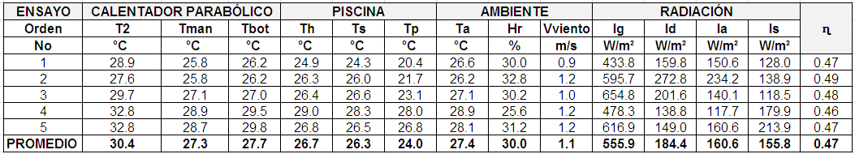
RESULTADOS OBTENIDOS
ENSAYO | PISCINA
Orden | Ts
No | °C
1 | 26.0
2 | 28.0
3 | 28.0
4 | 29.4
5 | 28.4
Promedio | 28.0

Slide 23
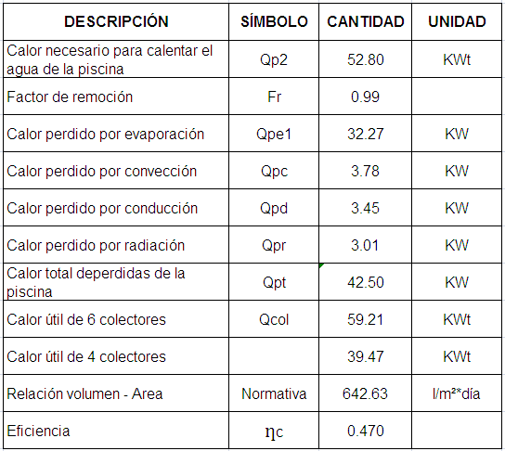
Análisis de resultados

Slide 24
Análisis de resultados
DESCRIPCIÓN | SÍMBOLO | CANTIDAD (KW) | (%)
Calor perdido por evaporación | Qpe1 | 32,27 | 75,92
Calor perdido por convección | Qpc | 3,78 | 8,88
Calor perdido por conducción | Qpd | 3,45 | 8,12
Calor perdido por radiación | Qpr | 3,01 | 7,08
Calor total depérdidas de la piscina | Qpt | 42,50 | 100,00
La piscina con manta térmica, pierde de 2 a 3 °C durante la noche.

Slide 25
7. CONCLUSIONES
El calor requerido para calentar la piscina de 125 m³ es de 52.8 KWt, con esto se consigue compensar las perdidas por evaporación, conducción, radiación y convección.
Durante la investigación con 4 colectores en funcionamiento se alcanza 40 Wt y temperatura de piscina alrededor de los 28 °C.
Las horas de sol pico en el sector de Pimán se encuentran en un rango de 2.8 a 5.5 HSP. A pesar de que tiene un clima árido existe mucha nubosidad.

Slide 26
CONCLUSIONES
Para una irradiancia de 616.9 W/m² se consigue una eficiencia del 47 %.
Con manta térmica la perdida de temperatura de la piscina varia de 2 a 3 °C, sin este aislamiento sobre el espejo de agua la piscina puede enfriarse de 6 a 8 °C durante la noche.
Uno de los parámetros más importantes establecidos en este proyecto es la relación existente entre el área de colectores y el volumen de la piscina por lo que 1 m² de colector puede calentar 642 litros por día.

Slide 27
8. INVESTIGACIÓN FUTURA
Estudio de la radiación local considerando los parámetros bioclimáticos de la zona de Pimán Alto, Imbabura.
Realizar el estudio del comportamiento óptico de los tubos concéntricos de polietileno y PET bajo los efectos de la radiación solar, para diferentes longitudes de onda.
Analizar el comportamiento energético de la piscina y colectores variando el caudal.
Estudiar la estratificación de temperaturas de la piscina en sentido vertical y longitudinal.

Slide 28
GRACIAS
POR SU ATENCIÓN
Diego Checa
Email: diegocheca@hotmail.com
teléfono: 0980420898

